Slide 1
程序设计与算法答辩
学校名称:北京航空航天大学
指导老师:周号益
报告人：艾昊、何金泽、徐龙

Slide 2
1
选题与分工
目录
2
算法原理与实现
3
总结
CONTENTS
4
不同语言性能对比
5
分布式排序展望

Slide 3
01
选题与分工

Slide 4
选题和分工

Slide 5
团队分工
PPT基础排序部分： 徐龙
githubreadme基础排序部分： 徐龙
算法实现：基础排序选择排序，希尔排序，快速排序 --徐龙
分布式排序：Java实现多线程快速排序 --徐龙
性能比较：c++多线程排序和Java多线程排序CPU利用率比较 --徐龙

Slide 6
02
算法原理与实现

Slide 7
1
选择排序
4
归并排序
2
希尔排序
5
基数排序
3
简单快速排序
6
多线程排序

Slide 8
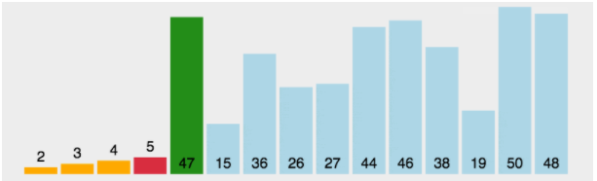
选择排序
从待排序序列中，找到关键字最小的元素；
如果最小元素不是待排序序列的第一个元素，将其和第一个元素互换；
从余下的 N - 1 个元素中，找出关键字最小的元素，重复(1)、(2)步，直到排序结束。 简单选择排序通过两层循环实现。 第一层循环：依次遍历序列当中的每一个元素 第二层循环：将遍历得到的当前元素依次与余下的元素进行比较，符合最小元素的条件，则交换。 selectionSort 总的时间复杂度为O(n^2)

Slide 9
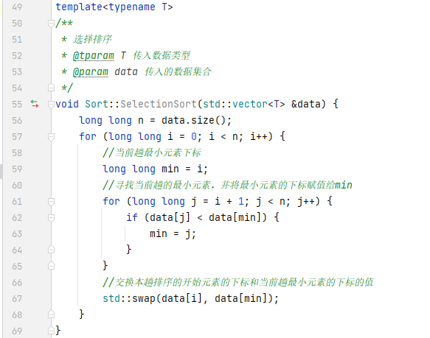
选择排序

Slide 10
希尔排序
希尔排序的基本思想是：先将整个待排序的记录序列分割成为若干子序列分别进行直接插入排序，待整个序列中的记录“基本有序”时，再对全体记录进行依次直接插入排序。
过程如下：
选择一个增量序列 t1，t2，……，tk，其中 ti > tj, tk = 1；
按增量序列个数 k，对序列进行 k 趟排序；
每趟排序，根据对应的增量 ti，将待排序列分割成若干长度为 m 的子序列，分别对各子表进行直接插入排序。仅增量因子为 1 时，整个序列作为一个表来处理，表长度即为整个序列的长度。 最好情况：O(n) 最坏情况：O(n^2)

Slide 11
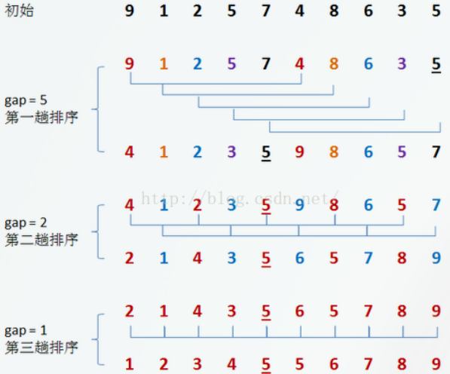
希尔排序

Slide 12
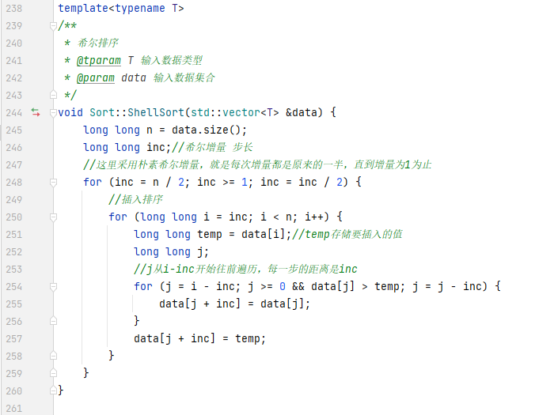
希尔排序

Slide 13
快速排序
快速排序的基本思想是：通过一趟排序将要排序的数据分割成独立的两部分，其中一部分的所有数据比另一部分的所有数据要小，再按这种方法对这两部分数据分别进行快速排序，整个排序过程可以递归进行，使整个数据变成有序序列。 排序算法的思想非常简单。
在待排序的数列中，我们首先要找一个数字作为基准数（这只是个专用名词）。为了方便，我们一般选择第 1 个数字作为基准数（其实选择第几个并没有关系）。
接下来我们需要把这个待排序的数列中小于基准数的元素移动到待排序的数列的左边，把大于基准数的元素移动到待排序的数列的右边。这时，左右两个分区的元素就相对有序了；
接着把两个分区的元素分别按照上面两种方法继续对每个分区找出基准数，然后移动，直到各个分区只有一个数时为止。
其最好时间复杂度为 O(nlogn) 最坏时间复杂度为 O(n2)

Slide 14
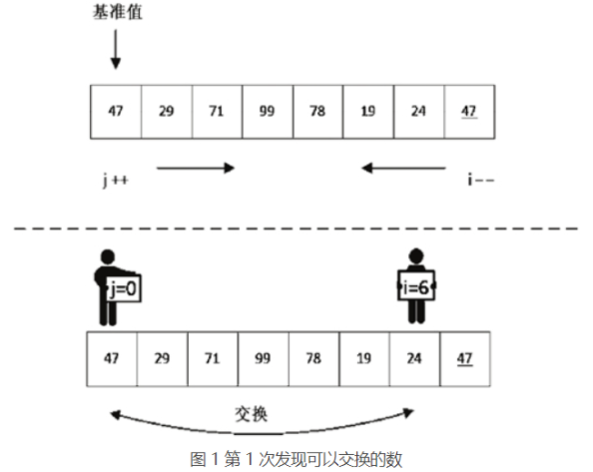
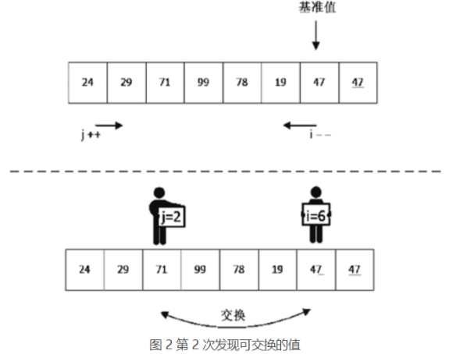
快速排序

Slide 15
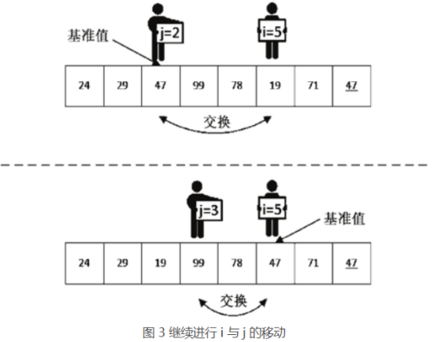
快速排序

Slide 16
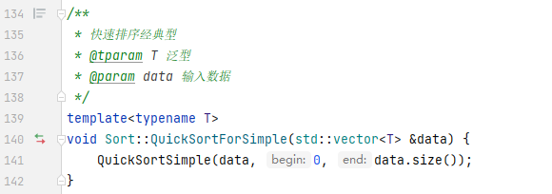
快速排序

Slide 17
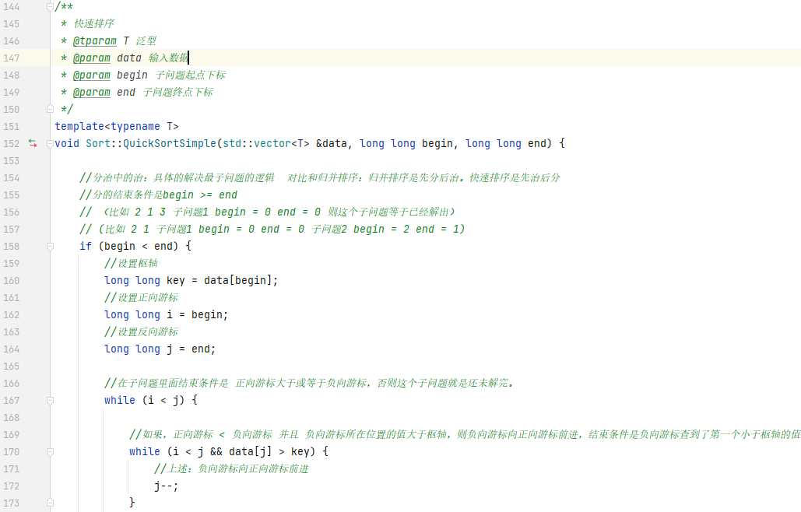
快速排序

Slide 18
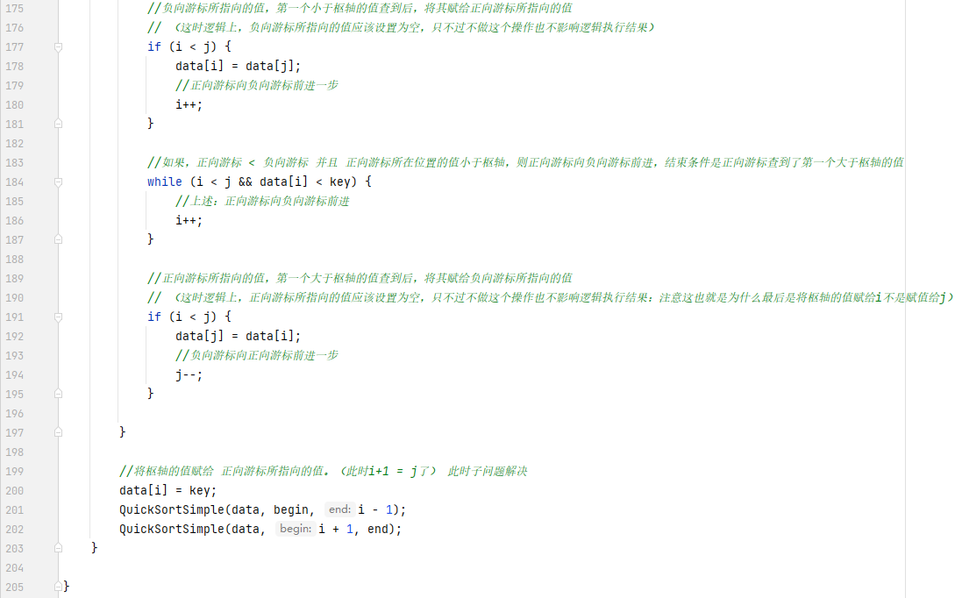
快速排序

Slide 19
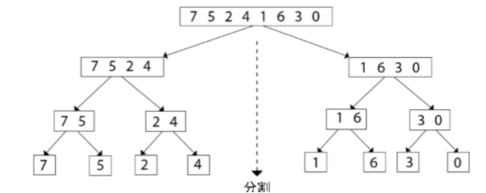
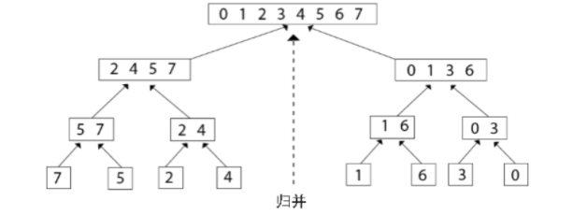
归并排序
归并排序算法实现排序的思路是：
将整个待排序序列划分成多个不可再分的子序列，每个子序列中仅有 1 个元素；
所有的子序列进行两两合并，合并过程中完成排序操作，最终合并得到的新序列就是有序序列。其时间复杂度为 O(nlogn)

Slide 20
基数排序
基数排序不同于之前所介绍的各类排序，前边介绍到的排序方法或多或少的是通过使用比较和移动记录来实现排序，而基数排序的实现不需要进行对关键字的比较，只需要对关键字进行“分配”与“收集”两种操作即可完成。
例如对无序表{50，123，543，187，49，30，0，2，11，100}进行基数排序，由于每个关键字都是整数数值，且其中的最大值由个位、十位和百位构成，每个数位上的数字从 0 到 9，首先将各个关键字按照其个位数字的不同进行分配分配表如下图所示

Slide 21
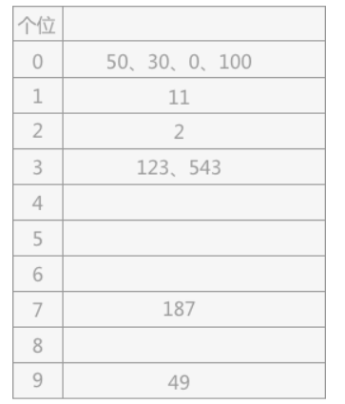
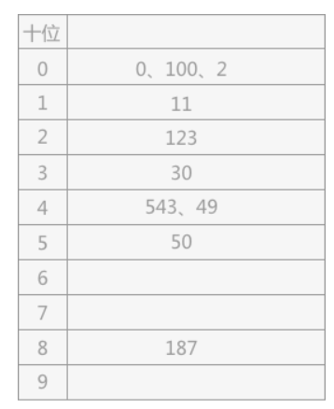
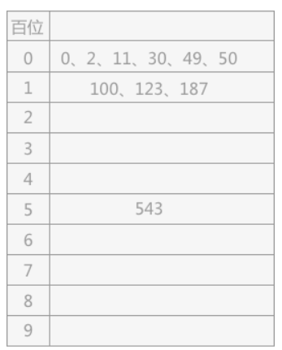
基数排序

Slide 22
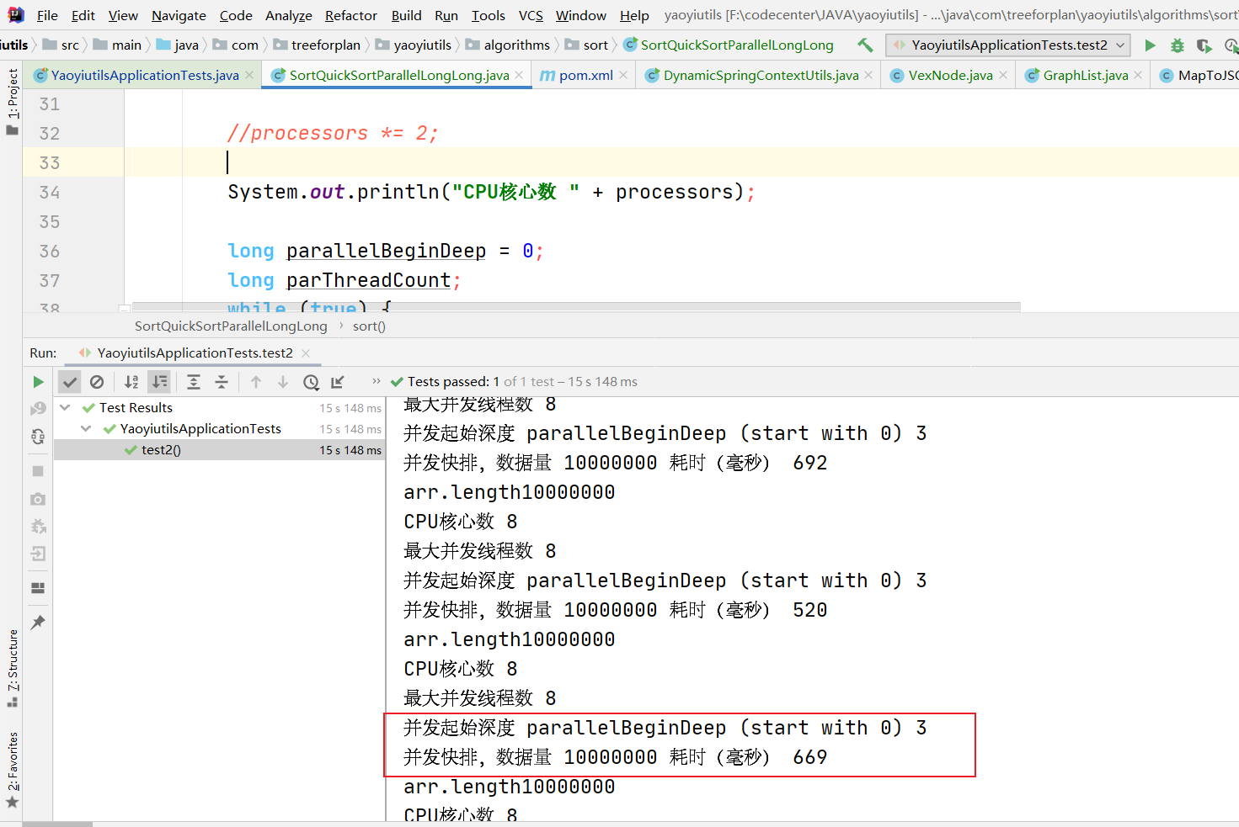
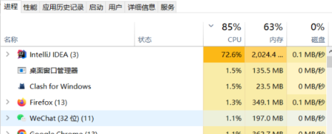
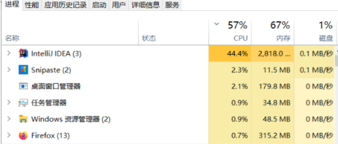
Java分布式多线程排序

Slide 23
03
总结

Slide 24
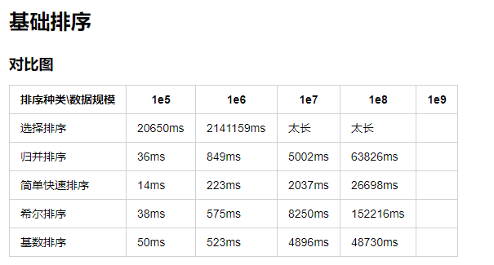
基础排序

Slide 25
THANK YOU!

